Slide 1
FRANCE TOURISTIQUE
-Bretania-
De Ratiu Raul Andrei
Clasa a IX-a M

Slide 2
Bretagne
Bretagne française, Breiz breton, région de France englobant les départements du nord-ouest de l'Ille-et-Vilaine, du Morbihan, des Côtes-d'Armor et du Finistère. La Bretagne est délimitée par les régions de Basse-Normandie au nord-est et des Pays de la Loire à l'est. Il fait saillie vers l'ouest dans l'océan Atlantique en tant que péninsule; le golfe de Gascogne se trouve au sud-ouest et la Manche au nord. La capitale est Rennes. Superficie 10 505 milles carrés (27 209 kilomètres carrés). Pop. (1999) 2 906 197; (Est. 2014) 3 276 543.

Slide 3
La géographie
La Bretagne appartient aux anciennes hautes terres du massif armoricain et est généralement basse, avec une altitude moyenne de 341 pieds (104 mètres). Le bassin d'Aulne sépare les hauteurs des monts Arrée (1 260 pieds [384 mètres]) au nord et des monts Noires (1 001 pieds [305 mètres]) au sud. Les deux courent est-ouest. Belle-Île-en-Mer, Ouessant et plusieurs autres petites îles font partie de la région. L'érosion a creusé des abers vifs, ou gorges, dans le nord, et le littoral est profondément découpé. Les principaux fleuves incluent la Vilaine, la Leita et la Rance. Un climat océanique règne. Le déclin de la part française des pêcheries de l'Atlantique Nord et le dépeuplement rural observé ailleurs en France au début du XXe siècle ont entraîné un déclin de la population en Bretagne de plus de 11% entre 1911 et 1946. Puis, après la Seconde Guerre mondiale, la population a augmenté et, à partir des années 1970, elle a été soutenue par la croissance des entreprises industrielles et de services. Cependant, la reprise démographique a été inégale, favorisant les zones côtières, de nombreuses zones intérieures et rurales continuant de perdre de la population.

Slide 4
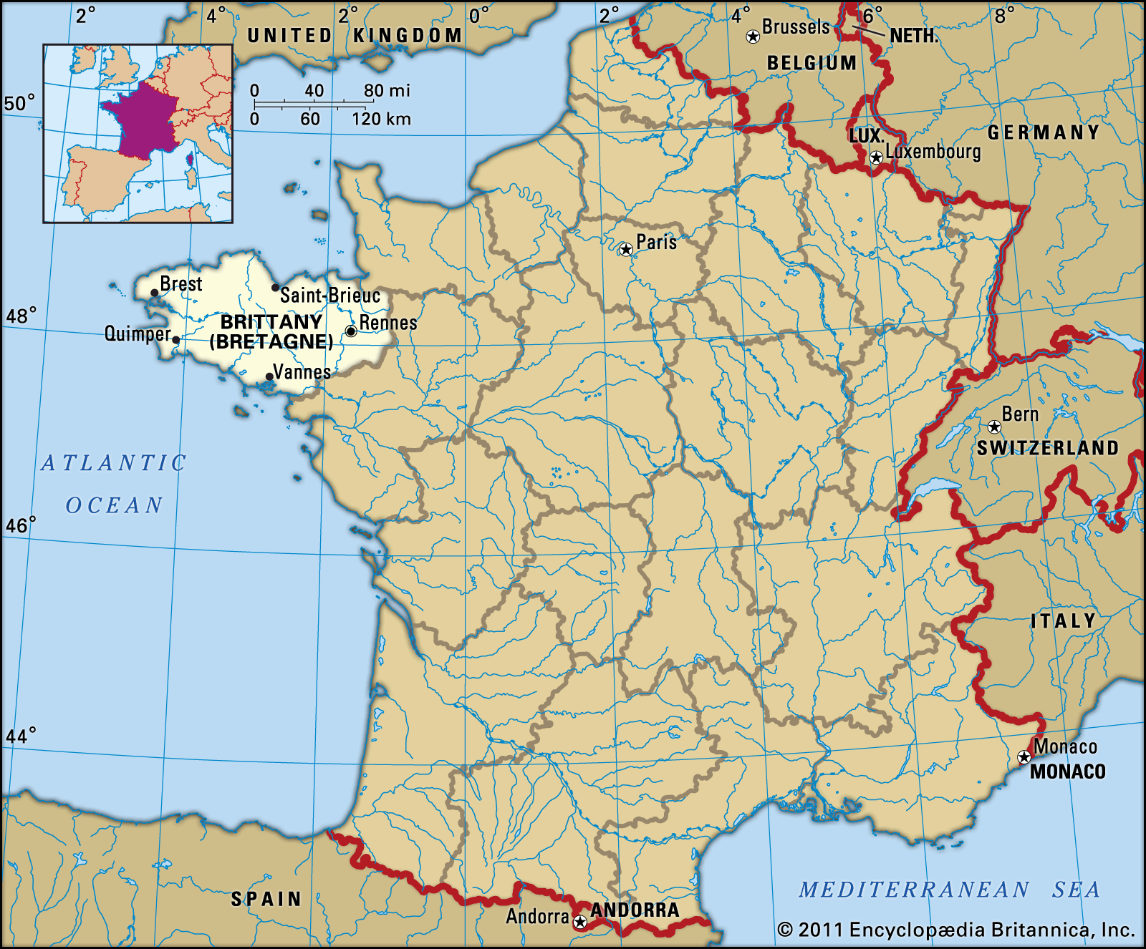

Slide 5
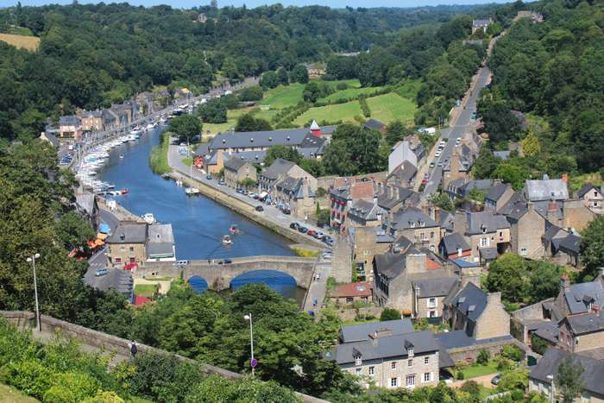

Slide 6


Slide 7
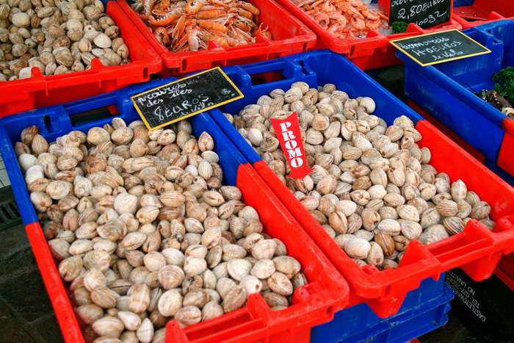
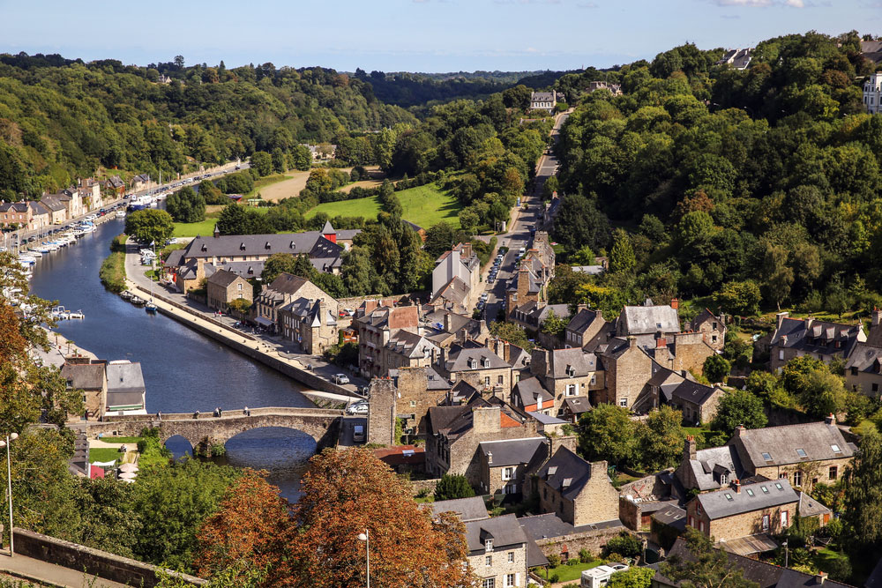
Le déclin de la part française des pêcheries de l'Atlantique Nord et le dépeuplement rural observé ailleurs en France au début du XXe siècle ont entraîné un déclin de la population en Bretagne de plus de 11% entre 1911 et 1946. Puis, après la Seconde Guerre mondiale, la population a augmenté et, à partir des années 1970, elle a été soutenue par la croissance des entreprises industrielles et de services. Cependant, la reprise démographique a été inégale, favorisant les zones côtières, avec de nombreuses zones intérieures et rurales continuant à perdre de la population. La Bretagne est une zone agricole importante en France. Après plusieurs décennies de changement et de modernisation, l'élevage est efficace et productif, dominé par l'élevage de porcs, de volailles et de veaux. Les céréales et les cultures fourragères sont cultivées, principalement pour répondre aux besoins des éleveurs. Les légumes sont cultivés dans certaines zones côtières du nord. La pêche a perdu de son importance, comme ailleurs dans le nord-ouest de l'Europe, en raison des problèmes de surpêche et de la nécessité qui en résulte de limiter les captures, mais elle caractérise encore de nombreux ports de Bretagne, notamment Guilvinec, Concarneau et Douarnenez.

Slide 8
La Bretagne n'est pas fortement industrialisée, mais la croissance d'industries telles que l'électronique, les télécommunications et l'assemblage automobile a compensé le déclin des industries traditionnelles du textile, de la maroquinerie et de la réparation navale. D'autres activités de longue date, notamment la transformation des aliments, ont été renforcées et modernisées. Rennes est le principal pôle régional de l'industrie et est également la capitale administrative et commerciale. Le tourisme occupe une place importante dans de nombreuses zones côtières, et dans les stations balnéaires d'Ille-et-Vilaine sont devenues plus importantes que l'industrie de la pêche pour l'économie. Le département du Morbihan compte plus de monuments en pierre que tout autre département en France, avec plusieurs milliers de mégalithes dans la région de Carnac et Locmariaquer à l'ouest du golfe du Morbihan. Les villes médiévales du Morbihan sont également d'importantes attractions touristiques.Après d'importants investissements, la région a été intégrée au réseau autoroutier français et est desservie par une série d'autoroutes et de trains à grande vitesse (trains à grande vitesse; TGV). Rennes possède un aéroport régional et Brest est un port maritime et une base navale importants.

Slide 9
Les Bretons allient entreprise et traditionalisme. Beaucoup se sont distingués comme marins; Jacques Cartier, par exemple, qui a exploré le Canada, est né à Saint-Malo. La Bretagne a longtemps fourni à la marine française la majorité de ses marins. La foi catholique romaine est profondément enracinée en Bretagne; il y a des pèlerinages ou pardons à Locronan, Josselin et Ste. Anne d’Auray. Par rapport à ailleurs en France, la région a conservé une grande partie de son ancienne structure sociale; dans le pays, les familles sont nombreuses et dévouées à l'autorité paternelle, et la noblesse rurale exerce encore son influence.
La langue bretonne est couramment parlée dans certaines parties du Morbihan, du Finistère et des Côtes-d'Armor, et depuis le milieu du XIXe siècle, la littérature bretonne a connu un renouveau considérable.

Slide 10
Histoire
Un fond celtique fort distingue la Bretagne des autres parties de la France. Les Celtes ont été les premiers habitants de la Bretagne historiquement identifiables, mais ils se sont probablement mêlés aux premiers peuples qui ont construit les grands monuments de pierre, les menhirs et les dolmens, qui subsistent. Conquise par Jules César en 56 avant notre ère, la région est devenue partie de l'Empire romain sous le nom d'Armorique, une romanisation des mots celtiques pour «bord de mer». Les Celtes d'Armorique n'ont jamais été plus que superficiellement romanisés. Après le retrait des Romains, les Celtes de Grande-Bretagne se sont installés dans la région pour se réfugier contre les envahisseurs anglo-saxons des Ve et VIe siècles. C'est de cet événement que la Bretagne tire son nom. Au cours des 300 années suivantes, les Celtes ont été convertis au christianisme par des missionnaires des îles britanniques.
Au Moyen Âge, la Bretagne s'est battue pour devenir et rester un duché indépendant. Il a été uni au 9ème siècle sous le règne de Nomenoë, le héros national de la Bretagne, qui s'est révolté contre les Carolingiens. En repoussant les envahisseurs nordiques, ses successeurs ont pu conserver l'indépendance qu'il avait acquise. Au Xe siècle, le souverain de Bretagne prend le titre de duc et situe sa capitale à Rennes. Au cours des siècles suivants, les ducs ont non seulement dû affirmer leur pouvoir sur les vassaux rebelles, mais ils ont également dû faire face à une menace à leur existence de la part de leurs voisins, les puissants ducs normands. À la fin du 12ème siècle, le duché a été introduit dans l'empire angevin mais est finalement tombé sous le contrôle des Capétiens, la dynastie française au pouvoir.
La Bretagne n'a joué qu'un rôle mineur dans les luttes entre l'Angleterre et la France au cours du Moyen Âge tardif. Une guerre civile pour le contrôle du duché a été menée au milieu du XIVe siècle entre les partisans d'un héritier anglais et les partisans d'un héritier français. Les ducs de la famille de Montfort, qui ont finalement remporté le titre, ont tenté de garder la Bretagne neutre pendant le reste de la guerre de Cent Ans.

Slide 11
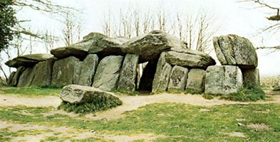
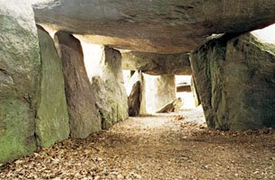

Slide 12
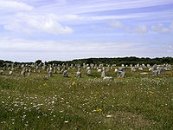

Aliniamentele de la Carnac
La Bretagne est devenue une partie de la France quand Anne, héritière de la Bretagne, a épousé deux rois de France successifs, Charles VIII et Louis XII. Dans le traité formel d'incorporation en France en 1532, la province a été garantie des privilèges locaux. Au cours des deux siècles suivants, il a résisté aux efforts de centralisation de la Couronne. Au moment de la Révolution française, la Bretagne a contribué à l'agitation qui a conduit à la convocation des États généraux. De 1793 à 1799, les Chouans de Bretagne se révoltèrent contre la réorganisation révolutionnaire de l'église catholique romaine.
Tout au long des XIXe et XXe siècles, la Bretagne est restée une région conservatrice de la France, conservant d'anciennes pratiques sociales et religieuses. Un mouvement séparatiste affirme que les Bretons sont toujours conscients du caractère unique de leur province.
le drapeau

Slide 13
sites où les informations ont été extraites:
https://ro.wikipedia.org/wiki/Bretania
https://www.britannica.com/place/Brittany-region-France/History
http://calatorcudor.ro/cele-mai-frumoase-10-locuri-din-bretania/

